Slide 1

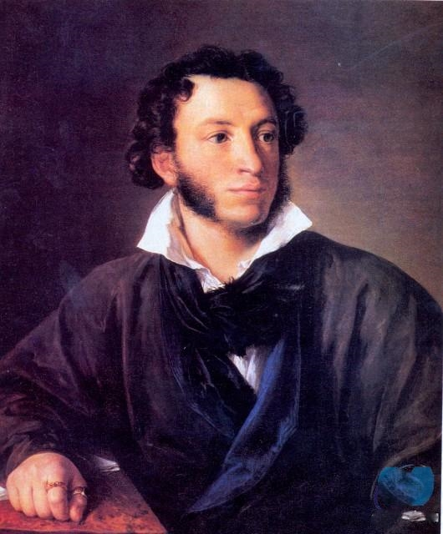
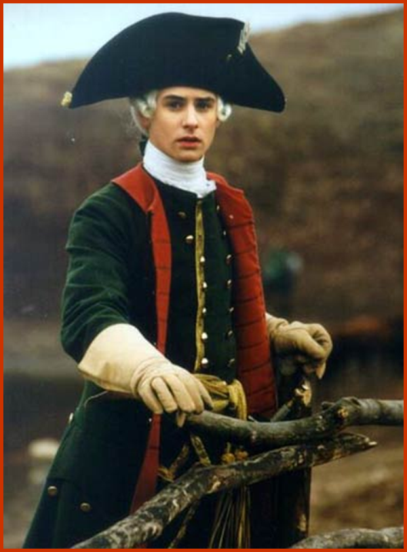
«Повесть А.С. Пушкина «Капитанская дочка».
Истоки формирования личности Петра Гринёва.

Slide 2
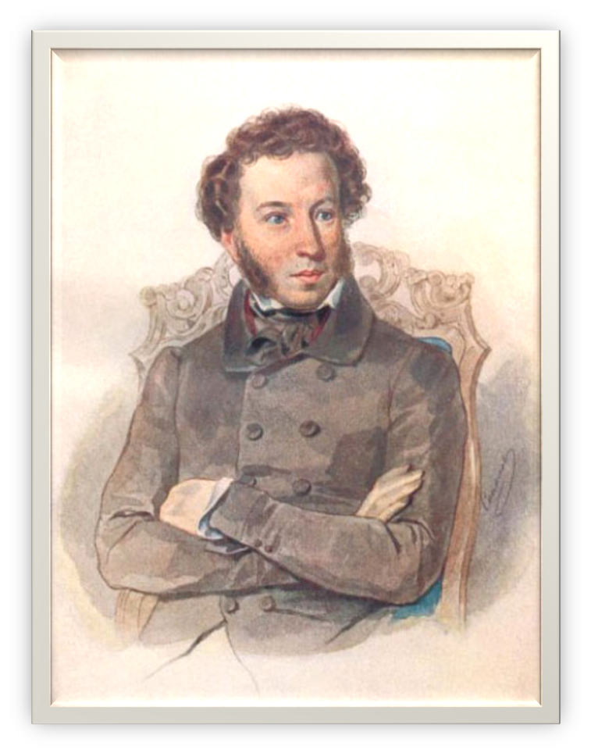
«Точность и краткость – вот первые достоинства прозы.
Она требует мыслей, мыслей…»
(А.С.Пушкин)

Slide 3
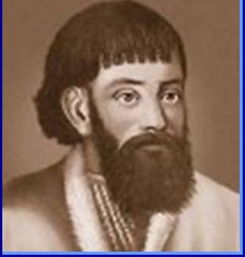
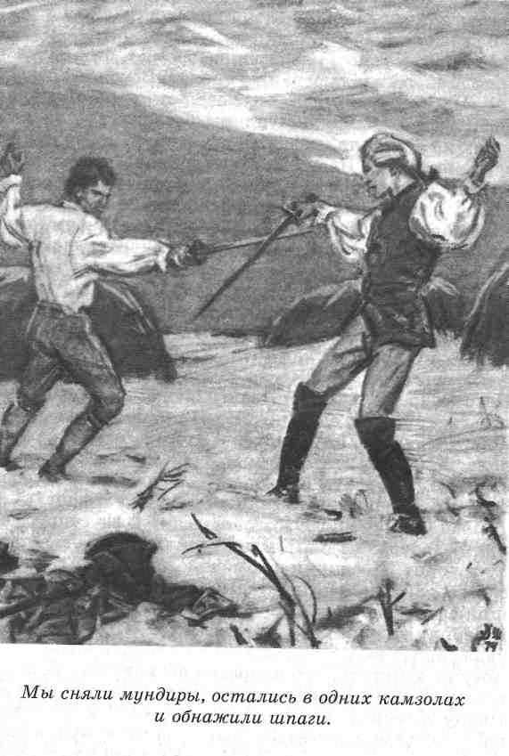

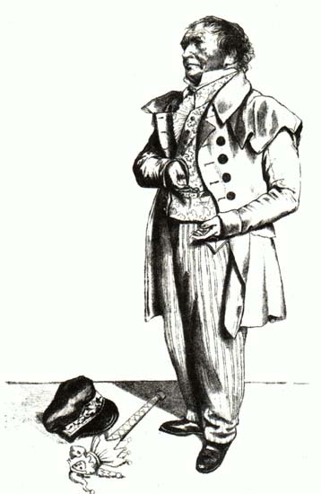
«Встреча с героями»

Slide 4
Используя анкетные данные, составьте рассказ о жизни Петра Гринева
Имя, отчество отца Гринева…
•Служил при графе…
•Имя, отчество матери…
•Сыну был пожалован в дядьки…
•Выучился Петруша грамоте…
и мог очень здраво судить о…
•Для Петруши был нанят француз…
который в отечестве своем был…
в Пруссии …, а потом приехал в Россию, чтобы…, не очень понимая значение этого слова
•Батюшка вошел на урок…
•В это время Петруша…
•А Бопре …
•Название полка, куда герой был зачислен на службу еще до своего появления на свет…
•Город, где Петр проигрался в бильярд по дороге к месту службы…
•Название крепости, где предстояло служить Петру Гриневу…

Slide 5
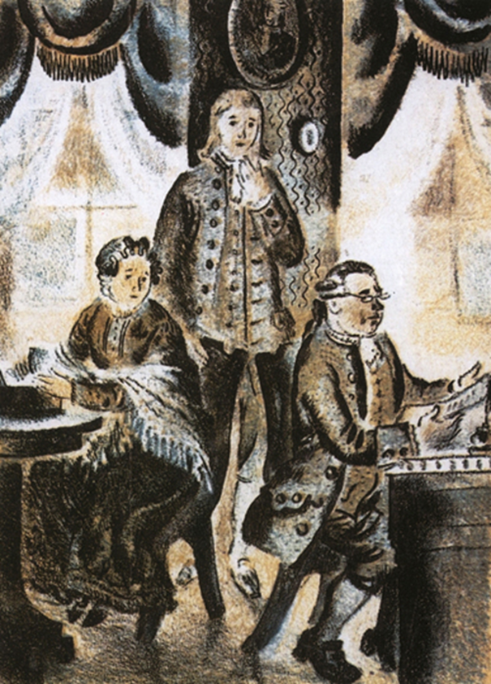
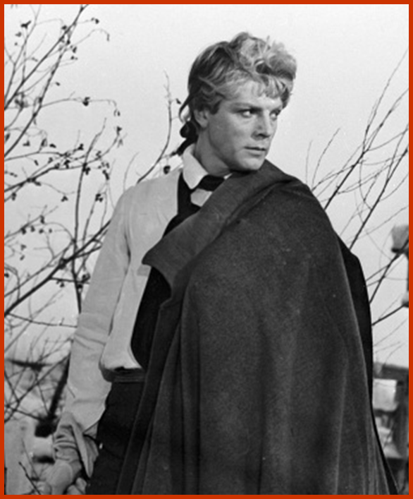
Этапы духовного формирования личности Гринёва
I этап. Родительский дом.

Slide 6

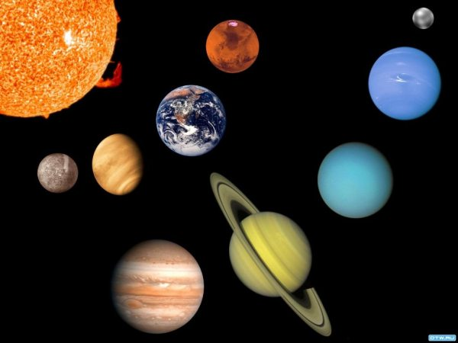
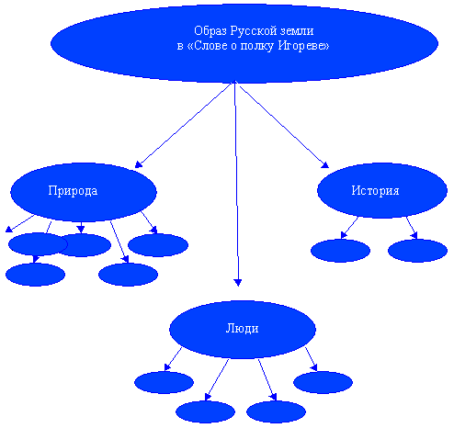
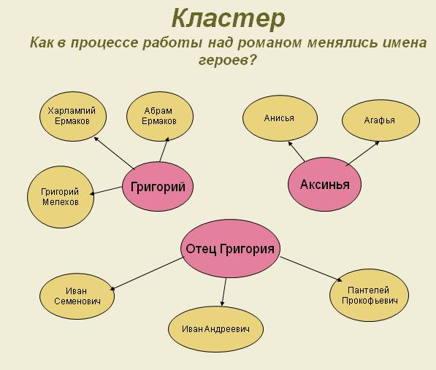
Кластер («гроздь») — это выделение смысловых единиц текста и графическое оформление их в определенном порядке, т. е. рисуночная модель. Рисунок в чем-то напоминает модель солнечной системы: звезда, планеты, спутники. В центре находится «звезда» — это тема занятия, вокруг нее — «планеты» (крупные смысловые единицы). У каждой «планеты» есть свои «спутники», у «спутников» — свои.

Slide 7
Этапы духовного формирования личности Гринёва
1 этап. Родительский дом
Добрый, но ветреный и беспутный мосье Бопре
Дворовые мальчишки
Честный, преданный, но недалекий «дядька» Савельич
Петруша Гринёв
Авдотья Васильевна
Андрей Петрович Гринёв
Значение имени
«камень», «глыба»
Добрая, мягкая
«я жил недорослем»
Прямота, непредвзятость
Строгий, но заботливый

Slide 8
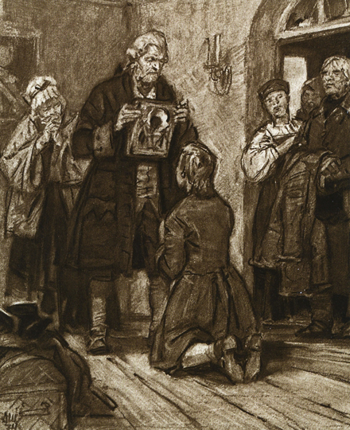
Этапы духовного формирования личности Гринёва
2 ЭТАП.
ОТЪЕЗД ИЗ РОДИТЕЛЬСКОГО ДОМА
«Я жил недорослем»
Петруша Гринёв
Значение имени
«камень», «глыба»
Две встречи
1 ЭТАП.
РОДИТЕЛЬСКИЙ ДОМ.
Наставления отца

Slide 9
Этапы духовного формирования личности Гринёва
2 ЭТАП.
ОТЪЕЗД ИЗ РОДИТЕЛЬСКОГО ДОМА
«Я жил недорослем»
Петруша Гринёв
Значение имени
«камень», «глыба»
ВСТРЕЧА С ЗУРИНЫМ
ВСТРЕЧА С ВОЖАТЫМ
1 ЭТАП.
РОДИТЕЛЬСКИЙ ДОМ.
Легкомыслие
Упрямство, самонадеянность
Наставления отца
Умеет быть твёрдым
Благодарность, милосердие
Раскаяние
Верность своему слову
Совесть

Slide 10
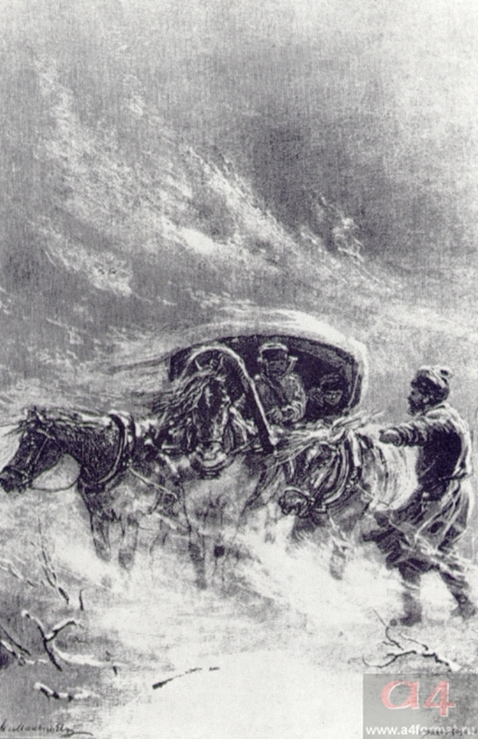
БУРАН В СТЕПИ
Реалистическое – в степях бураны случаются часто.
Композиционное – благодаря бурану герои не только встречаются, но и проникаются симпатией друг к другу.
Аллегорическое – буран, разгул стихии – символизирует грядущие события, угрозу жизни героя, обозначение народного бунта.

Slide 11
СОН ГРИНЁВА
Блуждание по снежной пустыне⇒ блуждание по мукам.
Мужик с черной бородой ⇒ Пугачев, позже благословит Петра и Машу.
Топор, мертвые тела ⇒ вскоре ему это предстоит увидеть.

Slide 12
«Формирование личности молодого дворянина – это непрерывная цепь испытаний его чести и человеческой порядочности. Уехав из дома, он то и дело попадает в ситуации нравственного выбора. Он абсолютно не готов к жизни и должен полагаться только на нравственное чувство».
М.Ю.Лотман

Slide 13
Рефлексия
Чувствовал себя комфортно, знал ответы на все вопросы
Немного волновался, т.к. не на все вопросы мог ответить
Было трудно, п.ч. не знаю текст

Slide 14

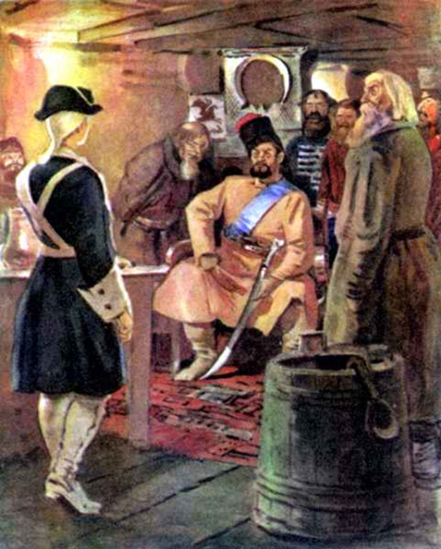
Домашнее задание
Подготовьте рассказ о герое от имени Савельича.
Знать содержание 3 – 5 глав
3. В каких ситуациях Гринев проявил себя как честный и порядочный человек, поберите цитаты из разных глав романа

